Slide 1
Определение молекулярных констант межатомного взаимодействия на примере изучения спектров поглощения паров йода
Нехаев Александр, 654 группа

Slide 2
Цели работы:
Пронаблюдать спектры поглощения паров йода
Определить расстояние между колебательными уровнями
Определить параметры потенциала межъядерного взаимодействия в двухатомных молекулах йода

Slide 3
Оборудование:
Оптическая скамья
Линза
Монохроматор ИСП-51 оборудованный системой цифровой регистрации изображения спектра (зеркальный цифровой фотоаппарат, присоединенный компьютеру)
Программное обеспечение для работы с данными raw-файлов
Газоразрядные ртутная и неоновая лампы
Лампа накаливания
Герметичные кюветы с парами йода (и брома).

Slide 4
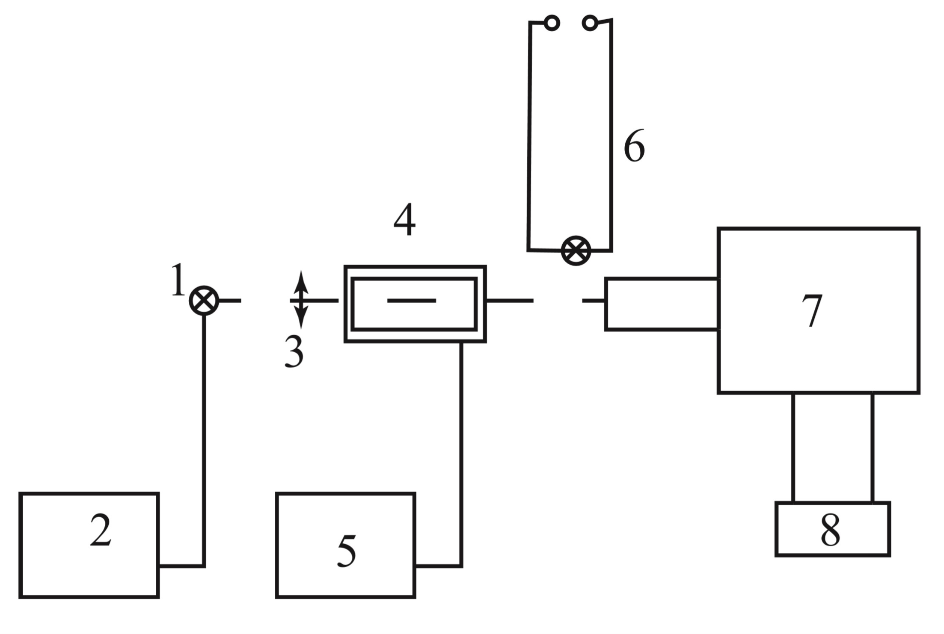
Схема установки
1 - лампа накаливания
3 - собирающая линза
6 - ртутная лампа
4 - кювейта с йодом, подогреваемая
7 - спектрограф ИСП-51
8 - цифровая фотокамера Nikon D5300

Slide 5
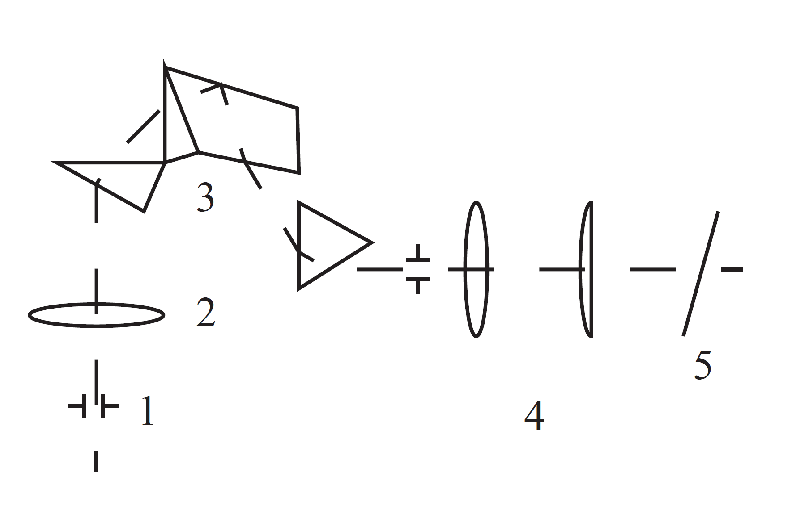
Спектрограф ИСП-51
Входная щель коллиматора (ширина раскрытия до 0.4 мм по 0.001 мм
Коллиматор
Диспергирующая система прибора
Объектив фотокамеры
Поверхность изображения спектра (матрица фотокамеры)

Slide 6
План работы
Калибровка установки по ртутной лампе и атласу линий ртути
Получение спектра поглощения паров йода
Выделение первых трех серий колебательных переходов в результате поглощения в спектре
Построение зависимостей энергий переходов E(n) для серий
Вычисление расстояния между колебательными уровнями
Получение зависимости E(n) для энергетического спектра
Получение констант межмолекулярного взаимодействия из экстраполяции полученной зависимости

Slide 7
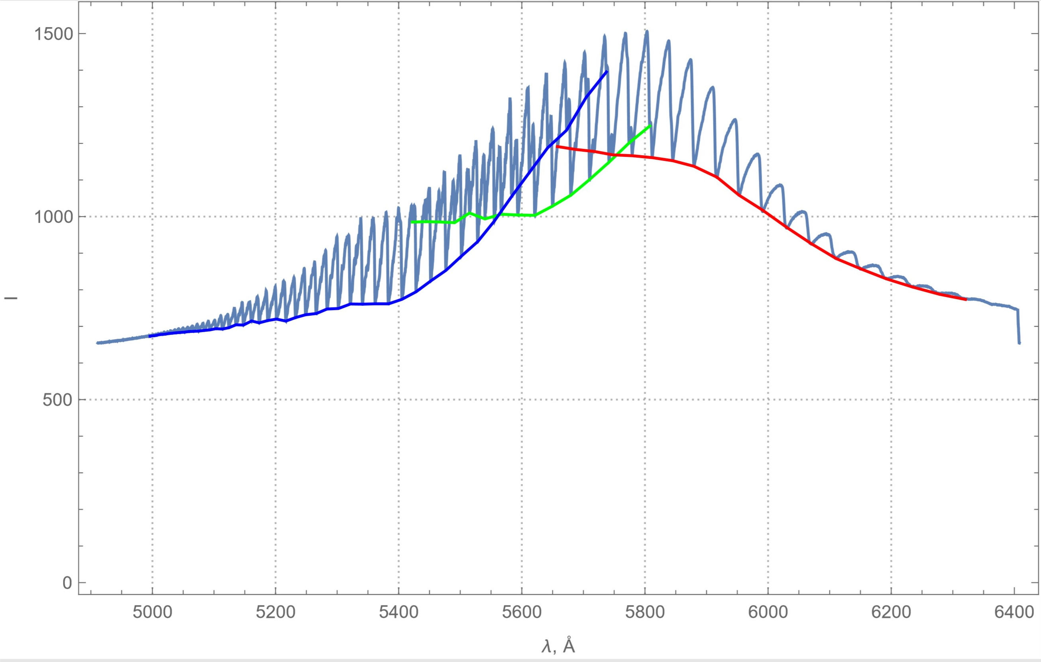
Спектр поглощения паров йода и серии переходов
Серии выделены красным, зеленым и синим цветами

Slide 8
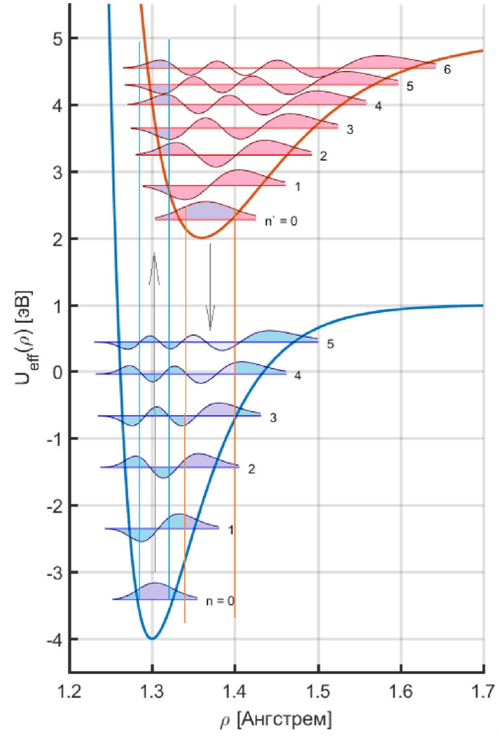
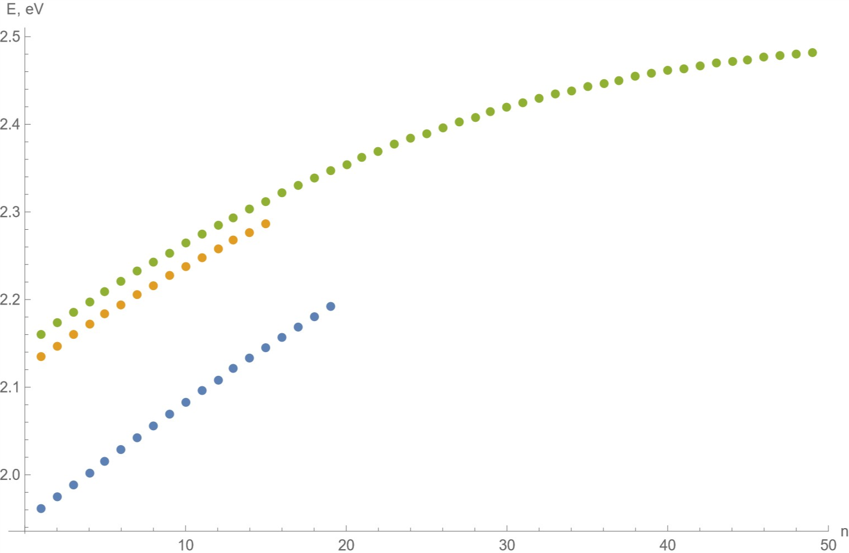
Энергии переходов в сериях

Slide 9
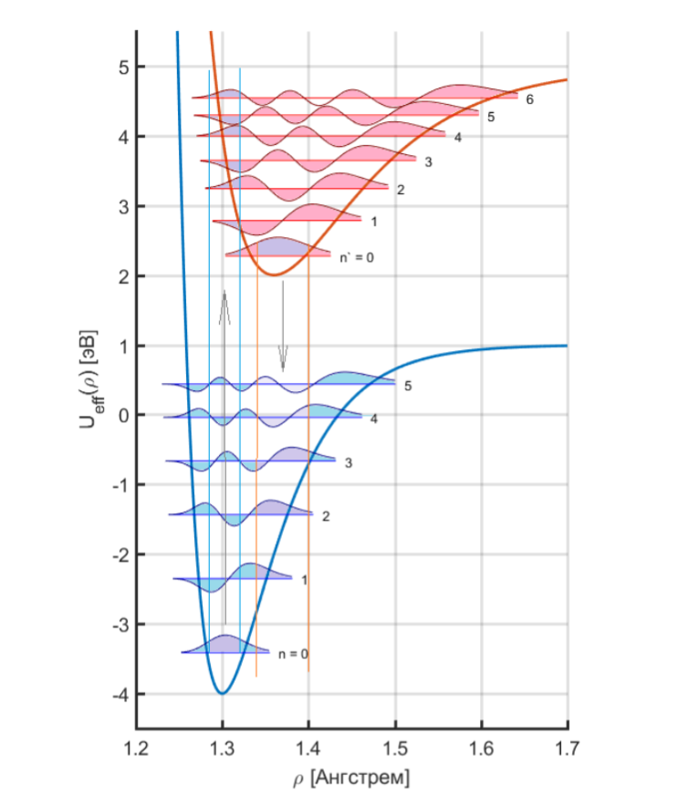
Принцип Франка-Кондона
Электронные переходы происходят так быстро, что межатомное расстояние не успевает измениться
При этом вероятность поглощательного перехода между состояниями определяется интегралом перекрытия волновых функций

Slide 10
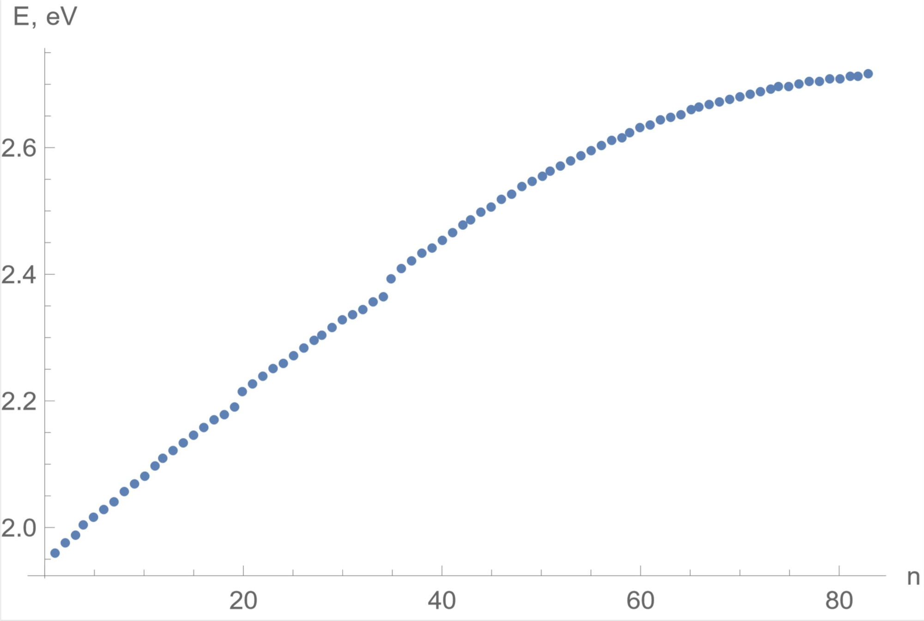
Зависимость энергии колебательного уровня от n

Slide 11
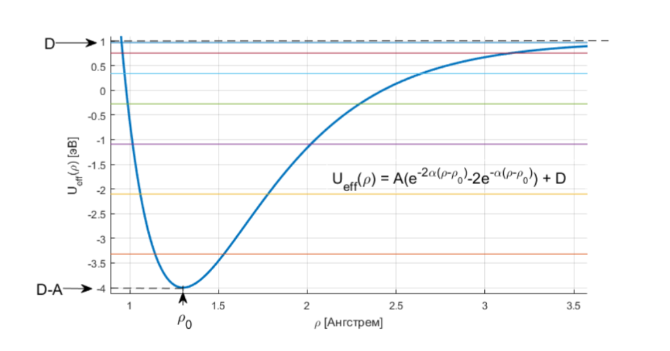
Потенциал Морзе
$$U^{eff}\left(ρ\right)=A\left(e^{−2α(ρ−ρ_{0})}−2e^{−α\left(ρ−ρ_{0}\right)}\right)+D$$

Slide 12
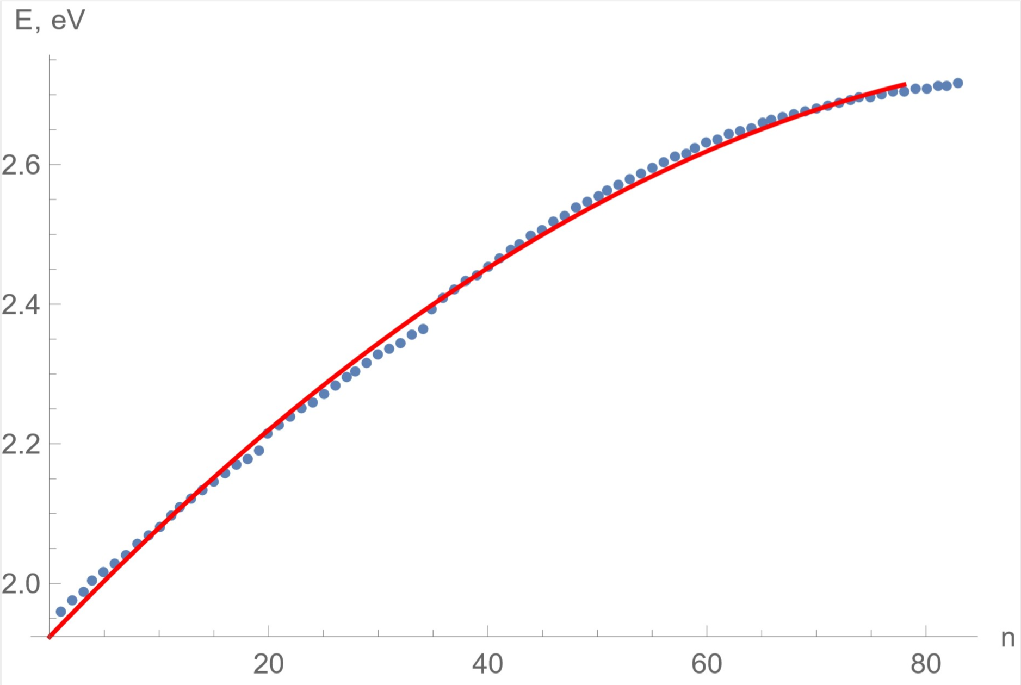

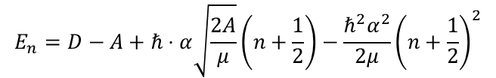



Экстраполируем зависимость параболой:
$$E_{n}=D−A+ℏ⋅α\sqrt{\frac{2A}{μ}}\left(n+\frac{1}{2}\right)−\frac{ℏ^{2}α^{2}}{2μ}{\left(n+\frac{1}{2}\right)}^{2}$$
$$1.92+0.016x−8.06⋅{10}^{−5}x^{2}$$
$$α=4.69⋅{10}^{18}$$
$D=2.76$ эВ
$D−A=1.92$ эВ
$A=0.84$ эВ

Slide 13
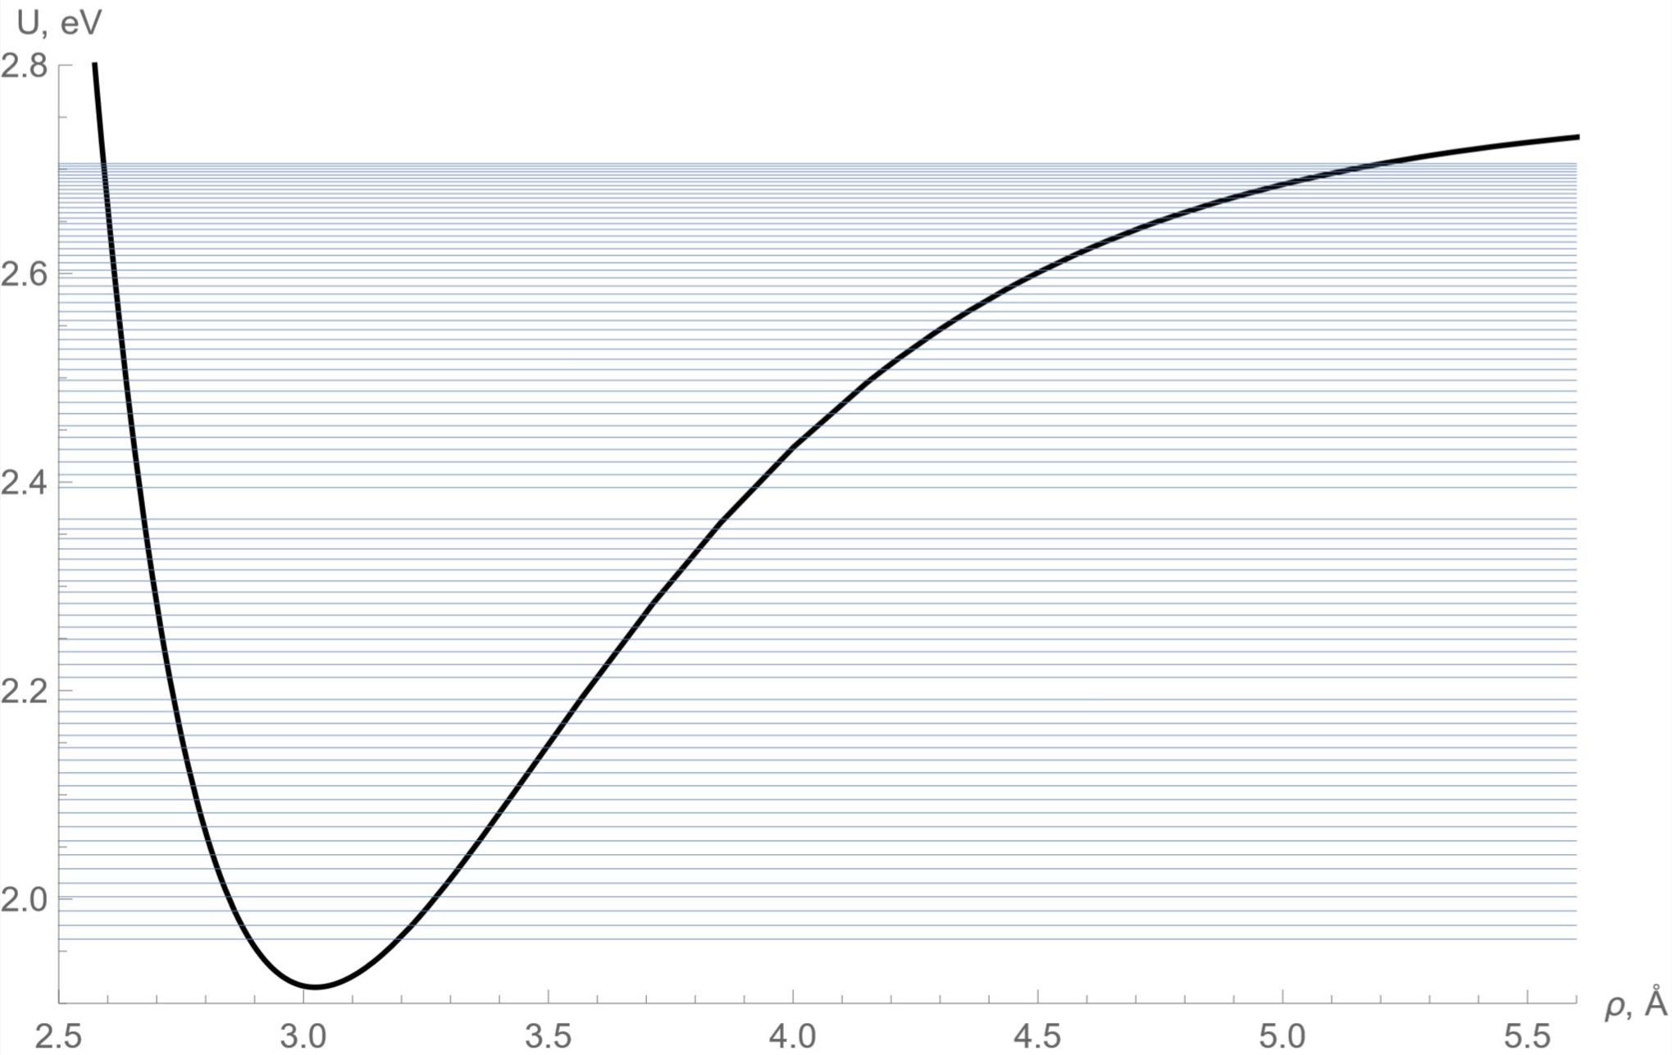
Терм возбужденного состояния

Slide 14
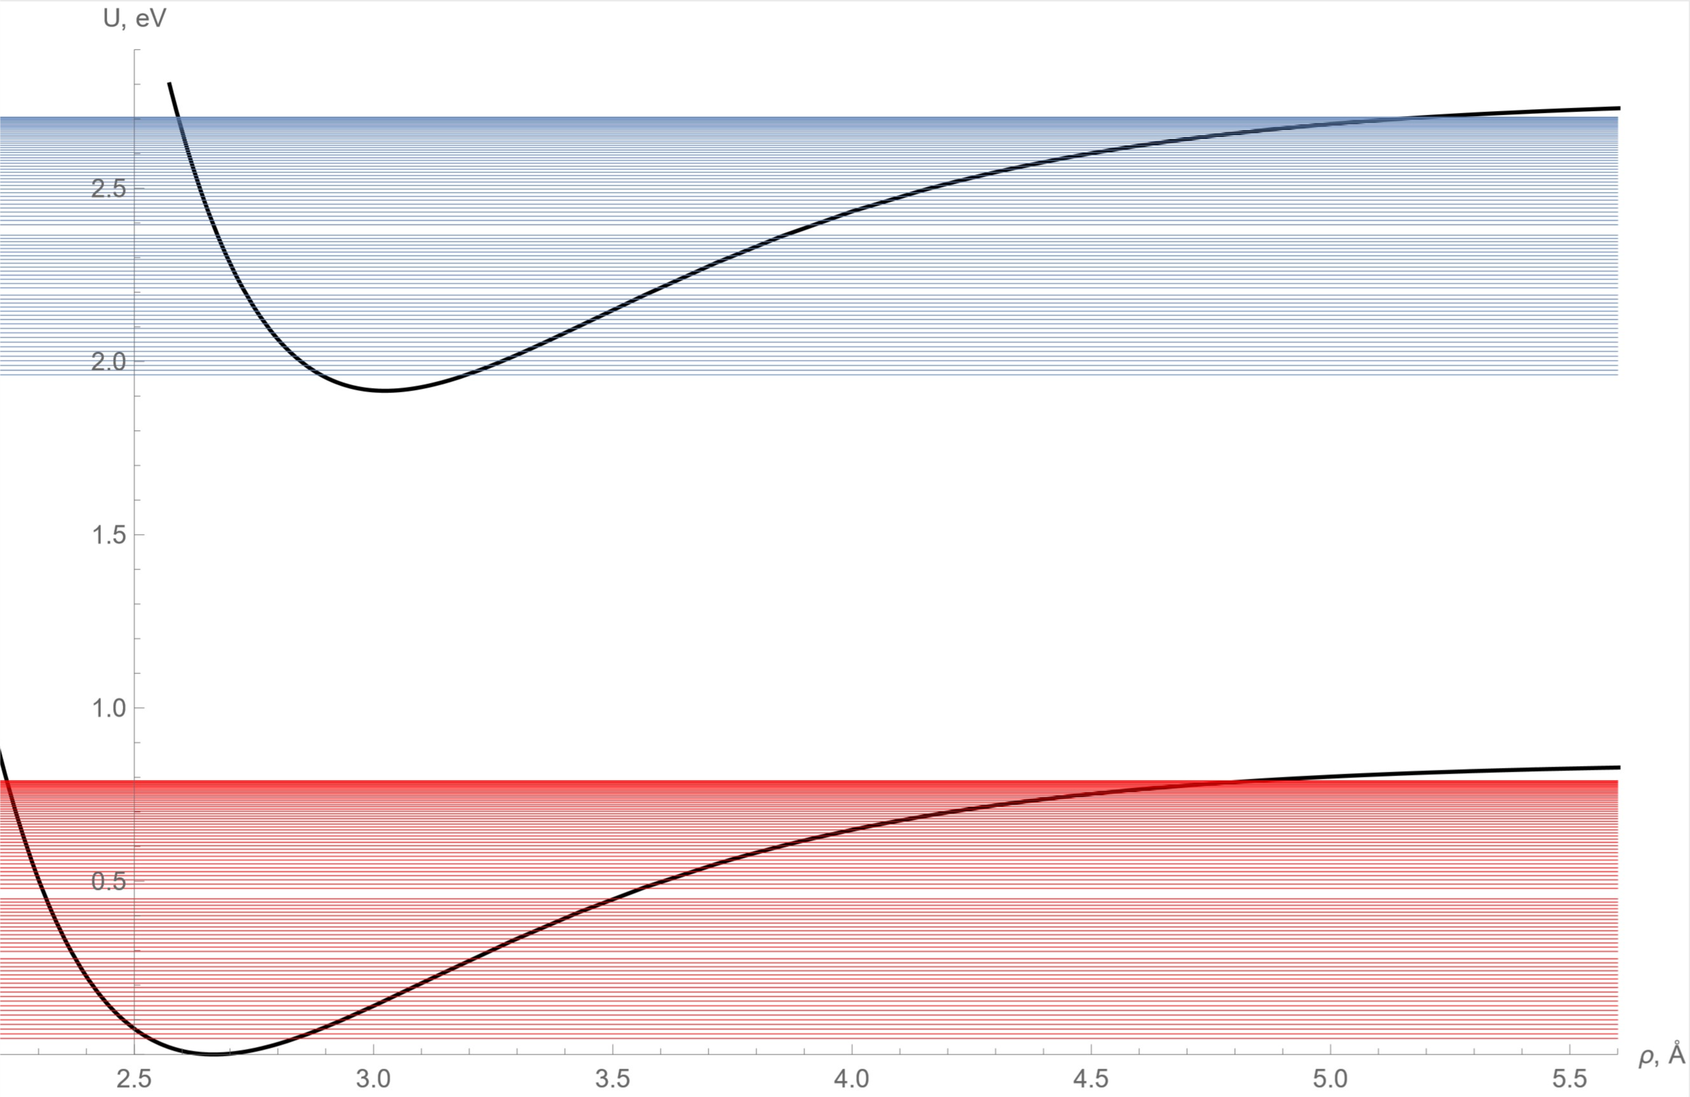
Относительное положение термов основного и возбужденного состояний:

Slide 15
Итоги
Были экспериментально получены значения разностей энергий между первым и вторым, а также вторым и третьим колебательными уровнями, значения оказались близки к теоретическом
Были найдены параметры межатомного взаимодействия
$$α=4.69⋅{10}^{18}$$
$D=2.76$ эВ
$D−A=1.92$ эВ
$A=0.84$ эВ

